Slide 1

Муниципальное Автономное Учреждение
Дополнительного Образования Детско-Юношеский Центр «Фаворит»
Проектная деятельность в начальной школе.
Проект на тему: «Я - путешественник»
Педагог:
Поварницина А.А.

Slide 2

Цель проекта:
Осуществление комплексного подхода к воспитанию в духе патриотизма, приобщение школьников к истории и культуре родного города, местным достопримечательностям, воспитание любви и привязанности к родному краю.
ХОХЛОВКА

Slide 3
Актуальность
Воспитание у детей любви к своему отечеству – эта проблема актуальна и сложна в наше непростое время. Сложности эти вызваны переосмыслением в обществе самого понятия патриотизм, нерешенностью вопроса: как же надо воспитывать это чувство, качество. Патриотическое чувство не возникает у людей само по себе. Это результат длительного целенаправленного воспитательного воздействия на человека, начиная с самого раннего возраста.
ХОХЛОВКА

Slide 4
Результат проекта
В ходе реализации проекта и дети и родители заинтересовались историей родного края. Участие семей в совместной исследовательской деятельности позволило сплотить детско-родительский коллектив, дало возможность всем участникам образовательного процесса повысить компетентность в вопросах истории, культуры города. Проведенные в рамках проекта мероприятия способствовали формированию заботливого отношения к родному городу и любви к своей малой Родине.
ХОХЛОВКА

Slide 5
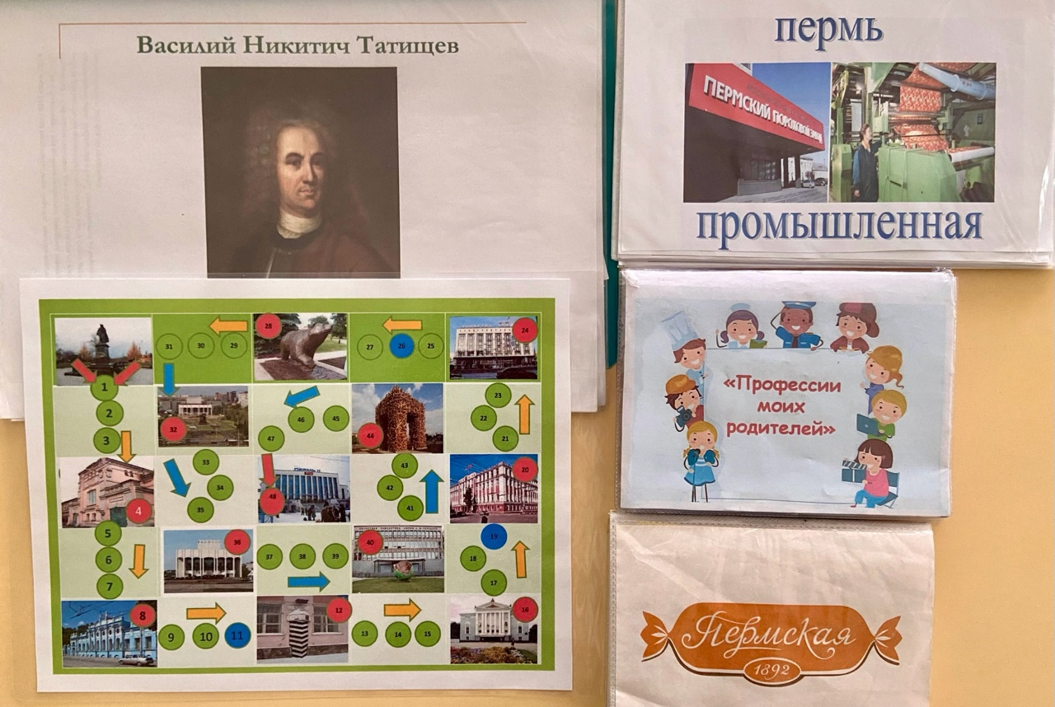
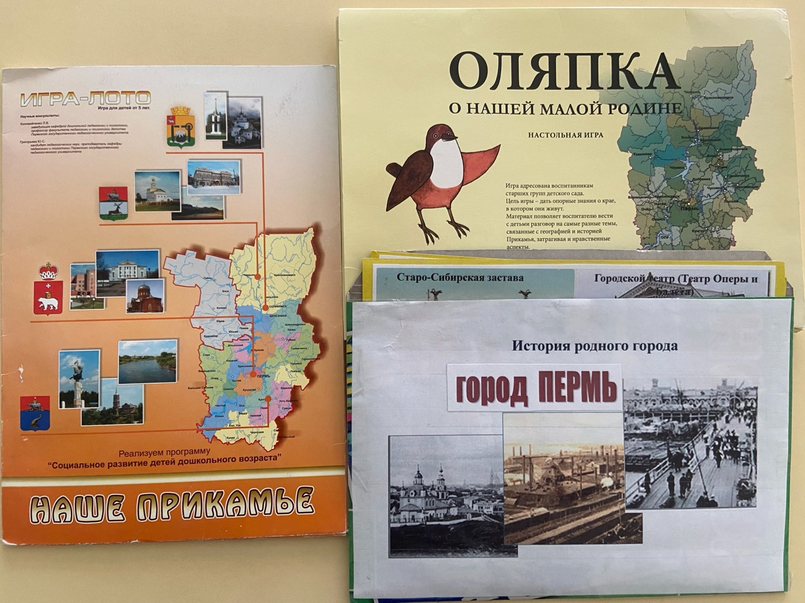
История города
ХОХЛОВКА

Slide 6
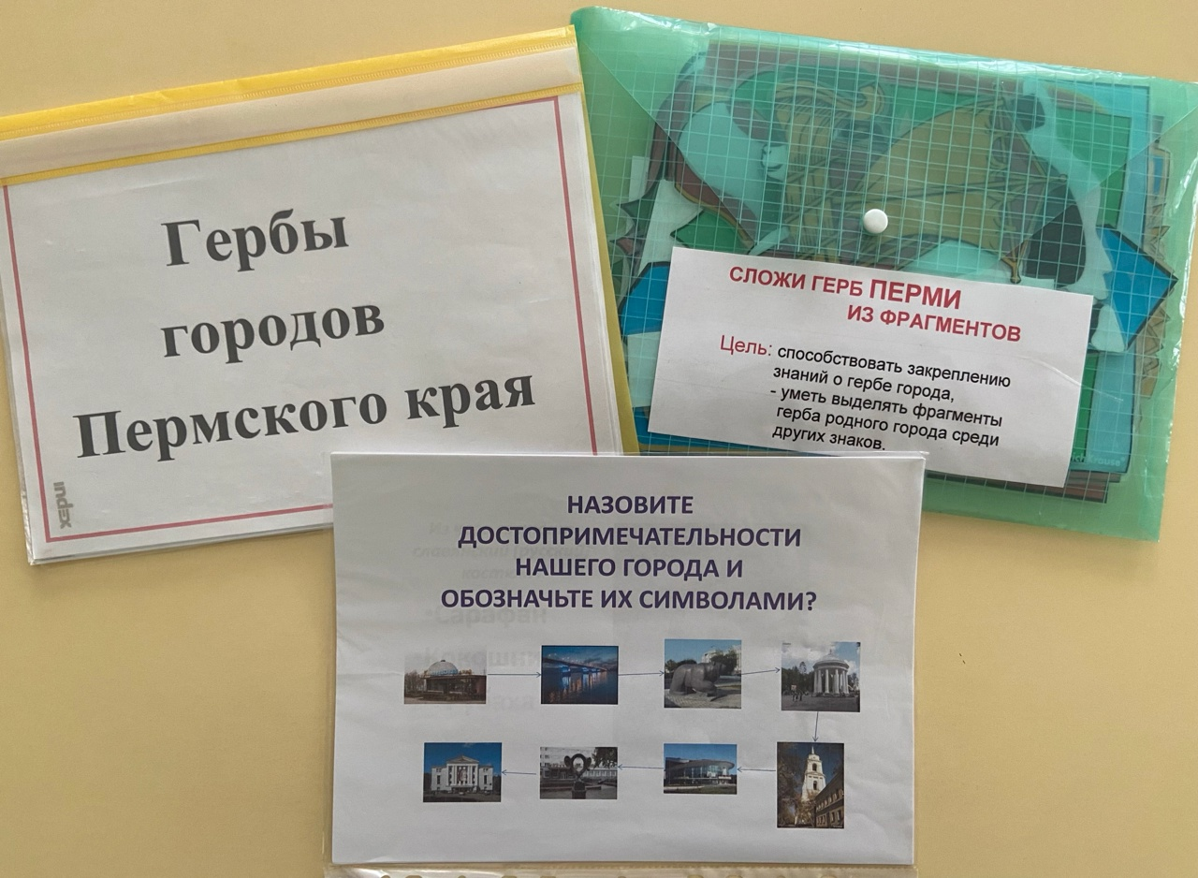
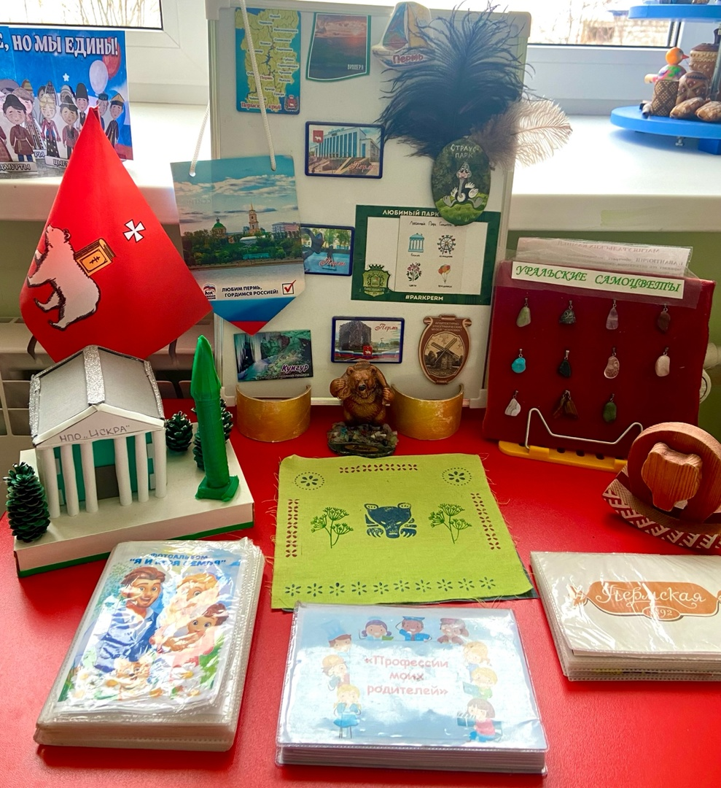
Достопримечательности
ХОХЛОВКА

Slide 7
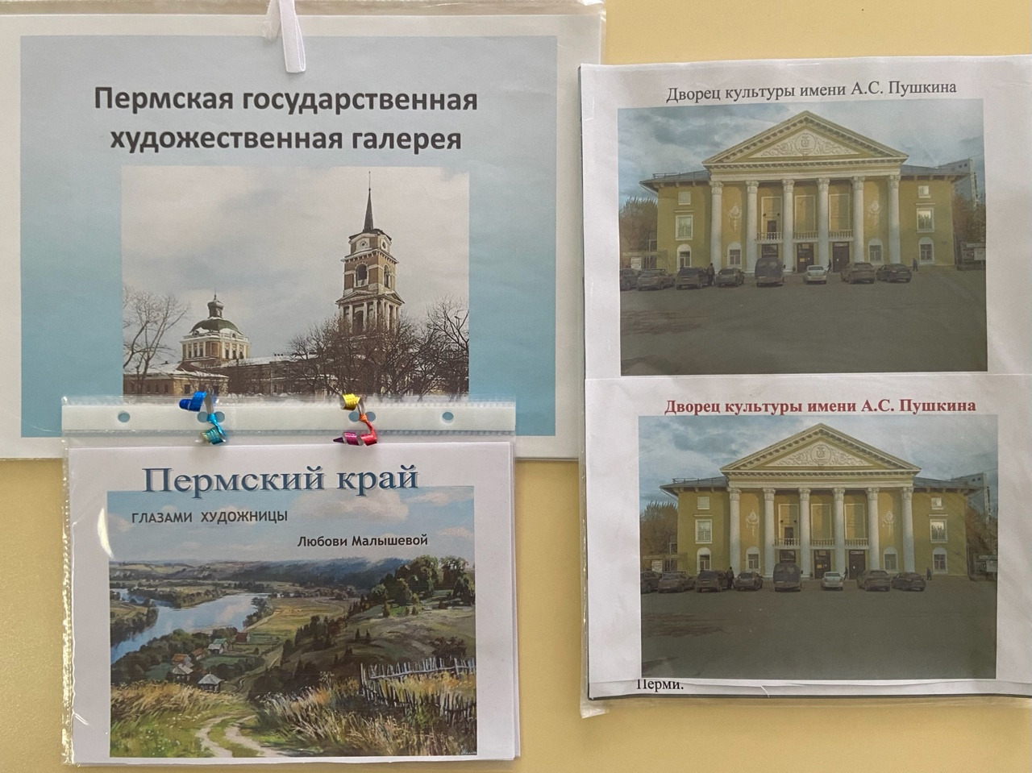
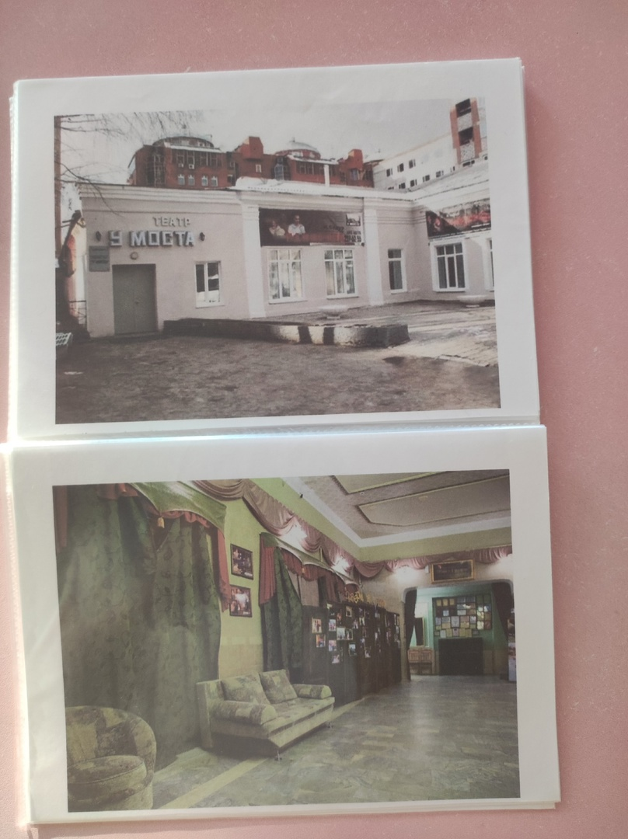
Культурный город
ХОХЛОВКА

Slide 8
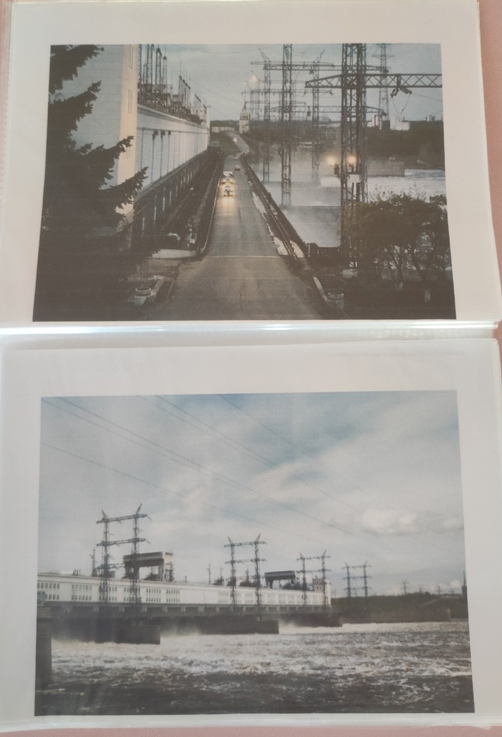
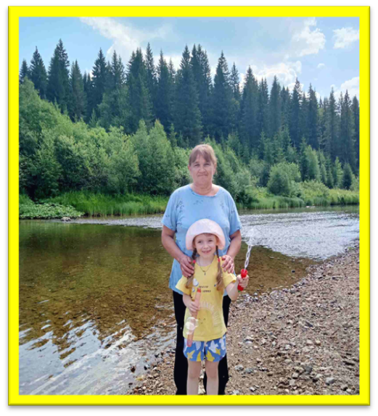
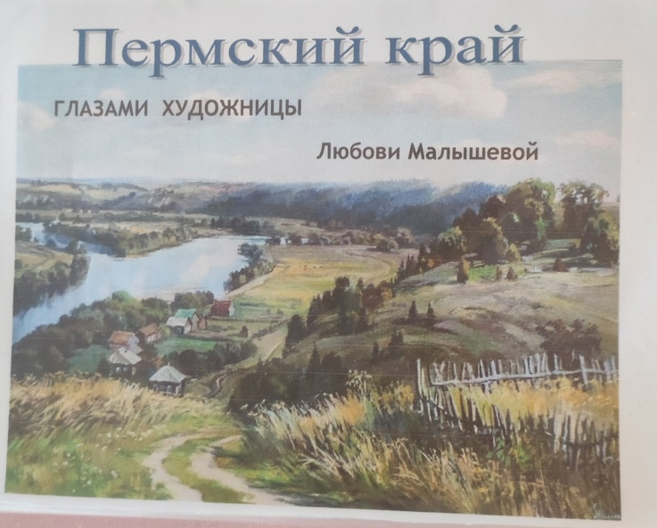
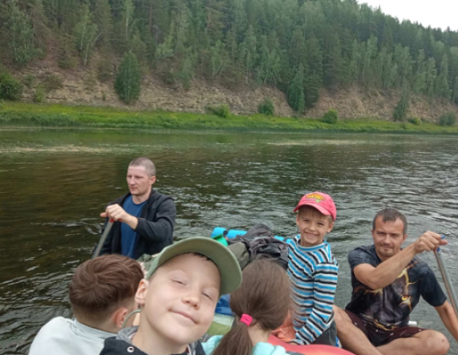
Реки Пермского края
ХОХЛОВКА

Slide 9
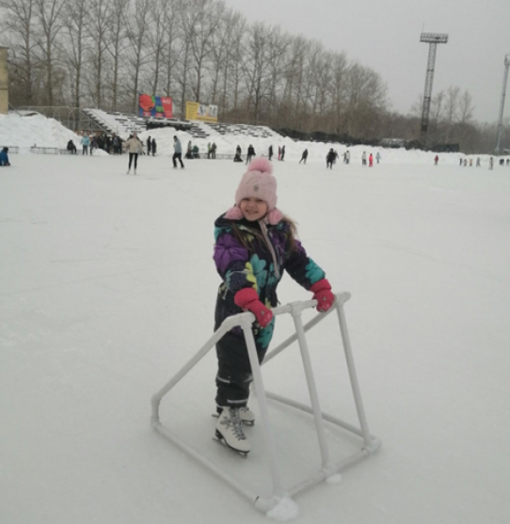
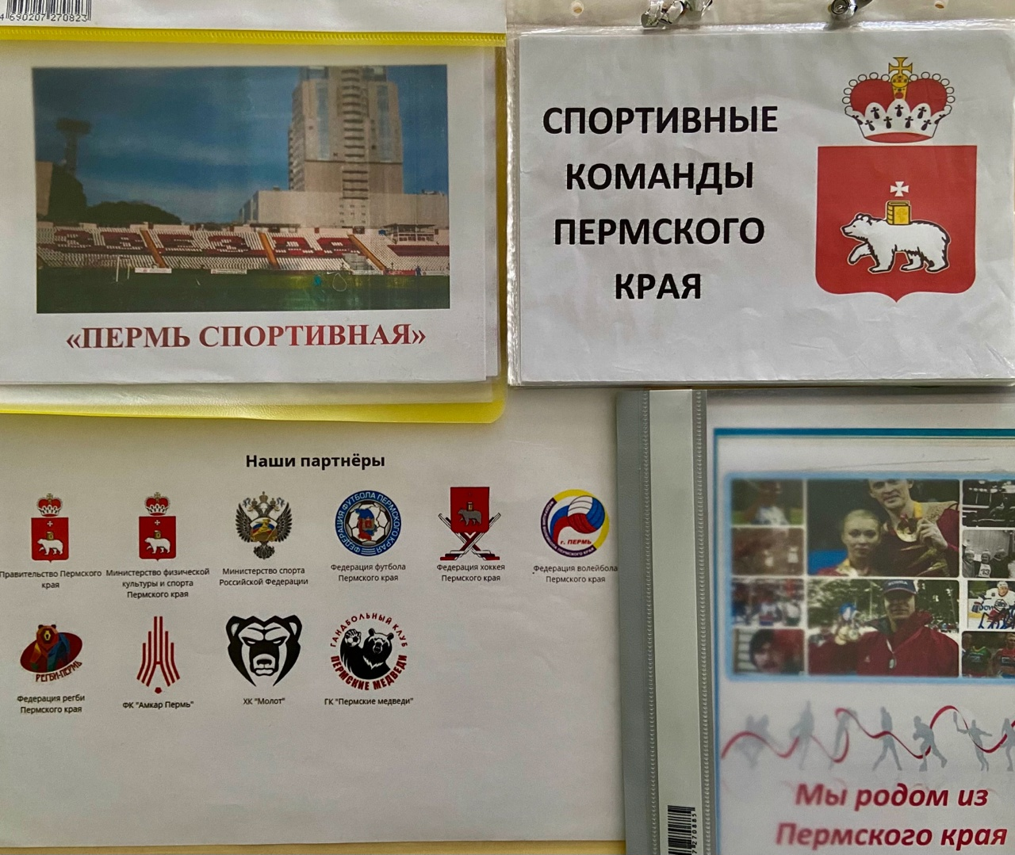
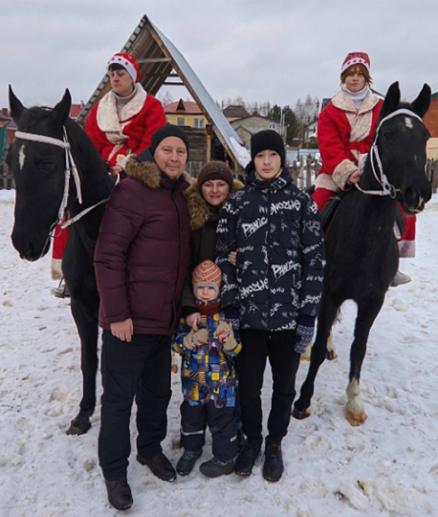
Пермь спортивная
ХОХЛОВКА

Slide 10
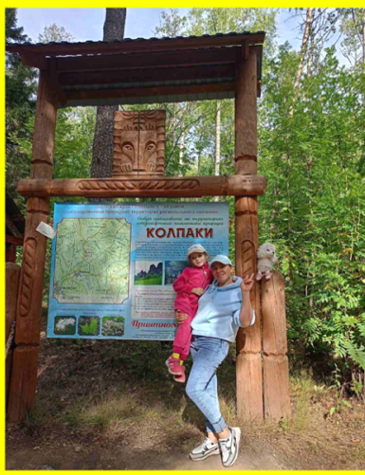
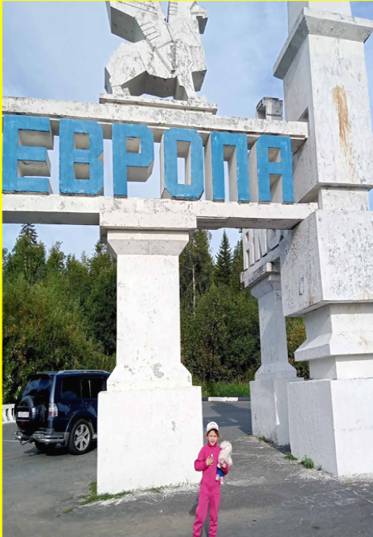
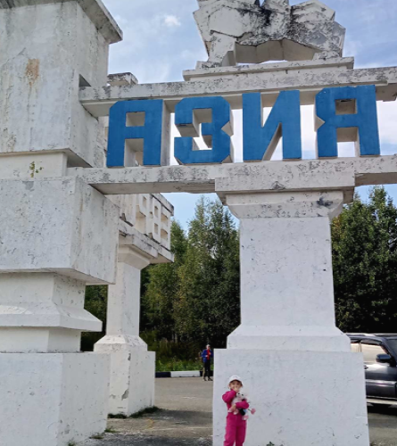
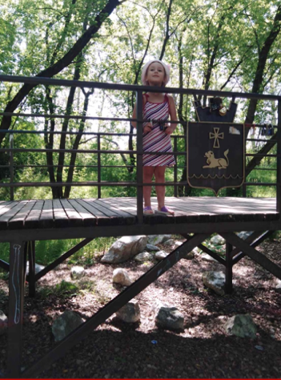
Столица Пермского края
ХОХЛОВКА

Slide 11
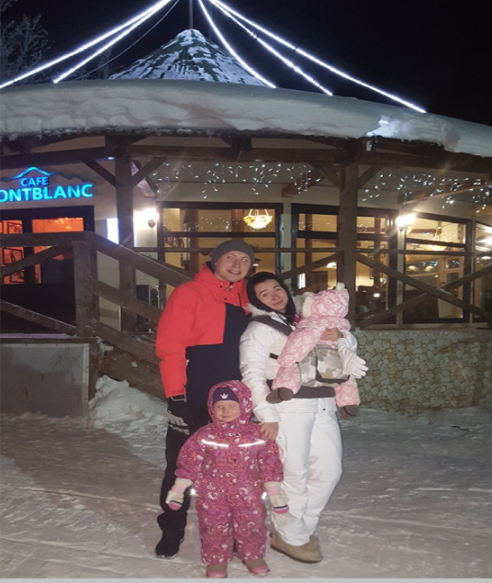
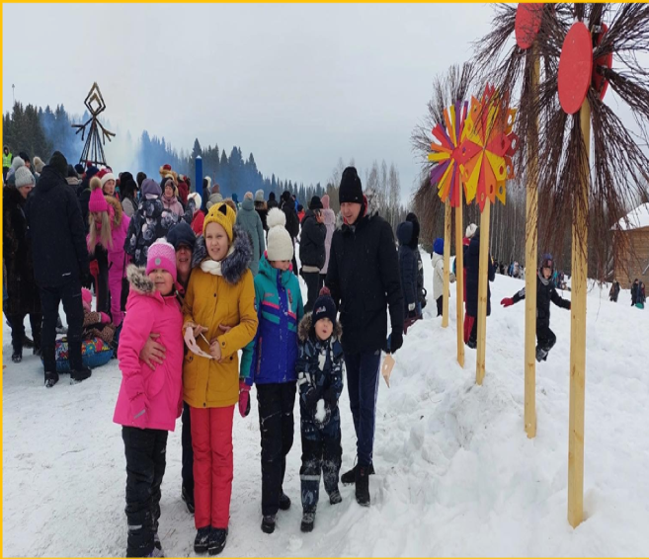
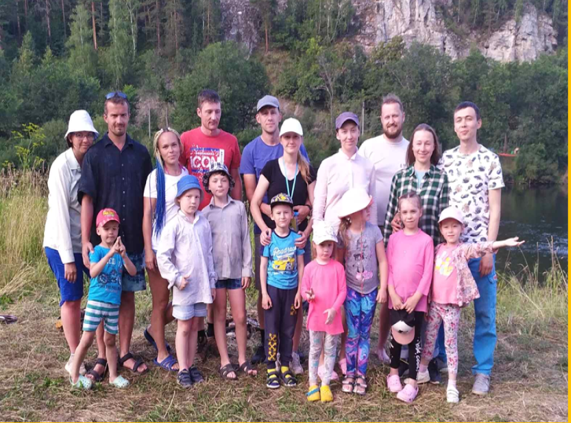
Взаимодействие с родителями
ХОХЛОВКА

Slide 12
Спасибо за внимание!
ХОХЛОВКА

